Slide 1
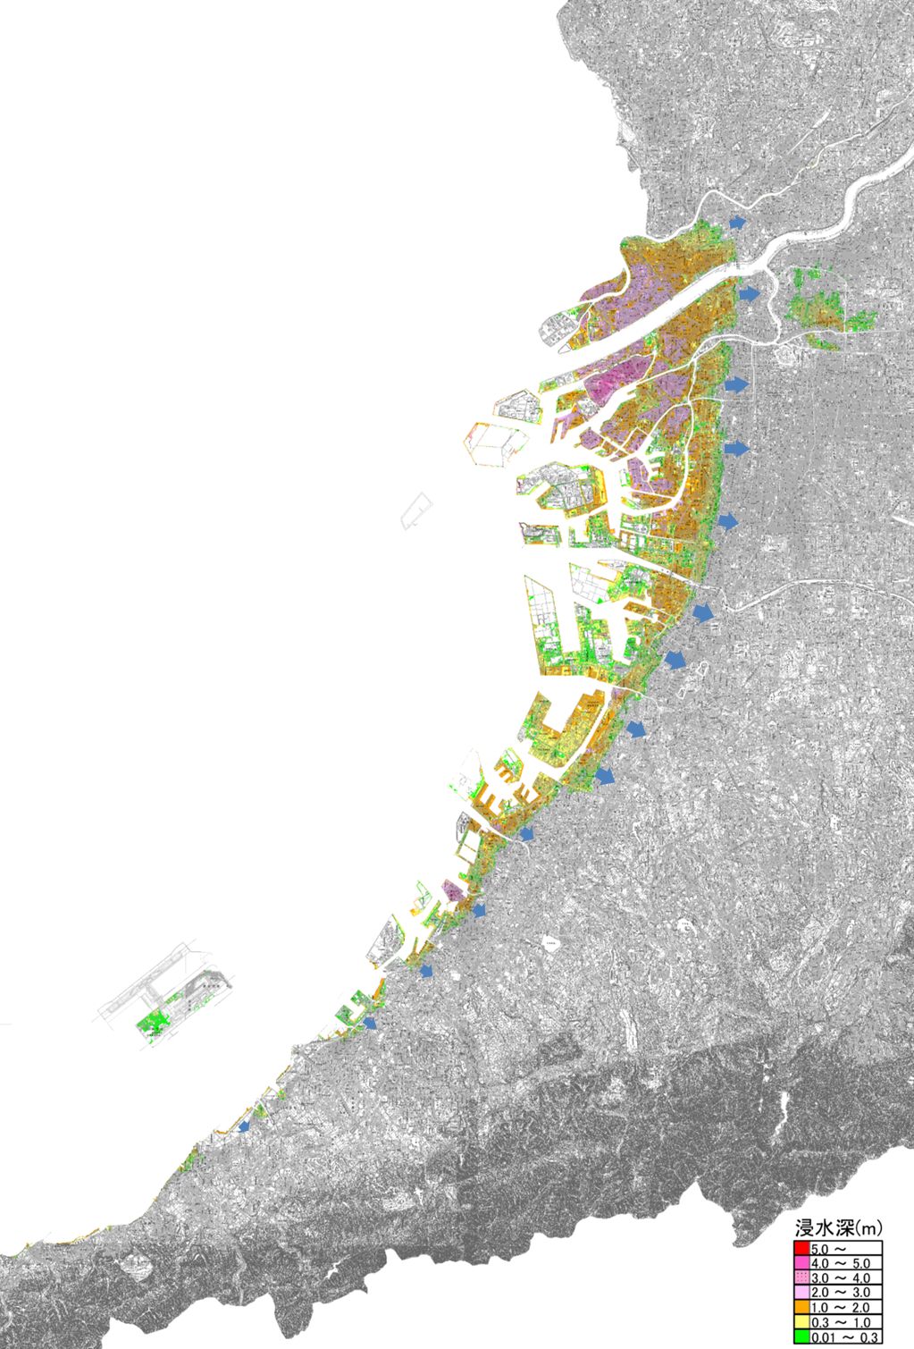
新・大阪府地震防災アクションプラン
～平成28年度の進捗状況～
平成２９年６月
大阪府
「新・大阪府地震防災アクションプラン」は、以下のＨＰをご覧ください。
http://www.pref.osaka.lg.jp/kikikanri/new_actionplan/index.html

Slide 2
目 次
１ アクションの進捗評価 |  | 1
２ 主なアクションの進捗状況
アクション1 | 防潮堤の津波浸水対策の推進 ・・・・・・・・・・・・・・・・・・・・・・・・・・・・ | 2
アクション4 | 密集市街地対策の推進 ・・・・・・・・・・・・・・・・・・・・・・・・・・・・・・・・・ | 3
アクション8 | ため池防災・減災対策の推進 ・・・・・・・・・・・・・・・・・・・・・・・・・・・・・ | 4
アクション11 | 学校の耐震化 ・・・・・・・・・・・・・・・・・・・・・・・・・・・・・・・・・・・・・・・・・ | 5
アクション21 | 石油コンビナート防災対策の推進 ・・・・・・・・・・・・・・・・・・・・・・・・・・ | 6
アクション22 | 地域防災力強化に向けた自主防災組織の活動支援 ・・・・・・・・・・・ | 7
アクション40 | 外国人旅行者の安全確保 ・・・・・・・・・・・・・・・・・・・・・・・・・・・・・・・ | 8
アクション42 | 災害医療体制の整備 ・・・・・・・・・・・・・・・・・・・・・・・・・・・・・・・・・・・ | 9
アクション45 | 広域緊急交通路等の通行機能の確保 ・・・・・・・・・・・・・・・・・・・・・・ | 10～12
アクション50 | 食糧や燃料等の備蓄及び集配体制の強化 ・・・・・・・・・・・・・・・・・・ | 13
アクション59 | 災害時における福祉専門職等の確保体制の充実・強化 ・・・・・・・・ | 14
アクション74 | 応急仮設住宅の早期供給体制の整備 ・・・・・・・・・・・・・・・・・・・・・・ | 15
アクション75 | 被災民間建築物・宅地の危険度判定体制の整備 ・・・・・・・・・・・・・ | 16
アクション76 | 中小企業に対する事業継続計画（BCP）及び事業計画マネジメント（BCM）の取組み支援 ・・・・・・・・・・・・・・・・・・・・・・・・・・・・・・・・・ | 17

Slide 3
１．アクションの進捗評価
「新・大阪府地震防災アクションプラン」は、平成27年から36年度までの10年間を取組期間とし、府民の安心安全確保に全力を傾けるため、平成27年度から29年度の３年間を「集中取組期間」としています。
プランに位置付けている各アクションは、毎年度、進捗状況や目標達成度の評価を行い、その見直し・改善を通じて着実な推進につなげることとしており、平成28年度の各アクションの進捗状況のうち、主だったアクションの進捗を次頁以降にお示しします。
（全てのアクションの進捗については、別表「進捗管理（PDCA）シート」を参照して下さい。）
アクション全体の進捗状況評価結果は以下のとおりです。
【アクション全体の進捗状況】
各アクションの進捗状況評価 | 平成28年度
① 計画以上もしくは概ね計画どおり進んでいるアクション | 100 アクション
② 計画どおり進んでいない | 0 アクション
評価の考え方は、以下のとおりです。
 | （府や市町村等の） 取組み結果の定量化が可能 | （府や市町村等の） 取組み結果の定量化が困難
府自ら取組むアクション | Ⅰ 定量的指標による管理 ・防潮堤の津波浸水対策 ・水門の耐震化 等 | Ⅱ 取組内容の達成状況による評価 ・大阪880万人訓練の充実 ・津波防御施設の閉鎖体制の 充実 ・災害医療体制の整備 等
市町村や民間団体等の取組みを支援するアクション | Ⅲ 府の取組内容の達成状況による評価 ⁽^{注)} ・民間建築物の耐震化 ・鉄道施設の防災対策 ・管理化学物質の適正管理指導 等 | Ⅳ 府の取組内容の達成状況による評価 ・地下空間対策の促進 ・帰宅困難者対策の確立 ・災害廃棄物の適正処理 等
(注)：市町村や民間団体等の取組み結果が定量的に示せるものについては、参考数値とします。
22アクション
41アクション
16アクション
21アクション
なお、平成29年度は「集中取組期間」の最終年度であることから、進捗状況の評価を実施し、平成28年熊本地震の教訓等も踏まえ、「アクションプラン」の改定に向けた取組を進めます。

Slide 4
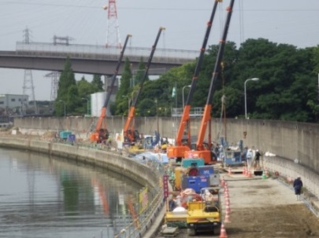
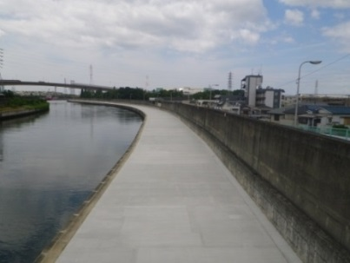
２．主なアクションの進捗状況
ミッションⅠ 巨大地震や大津波から府民の命を守り、被害を軽減するための、事前予防対策と逃げる対策
アクション1 防潮堤の津波浸水対策の推進
（環境農林水産部、都市整備部）
津波による浸水を防ぐため、先行して平成26年度から防潮堤の液状化対策を実施。平成28年度までの3年間（集中取組期間中）で、第一線防潮堤（津波を直接防御） のうち「満潮時に地震直後から浸水が始まる危険性のある防潮堤」の対策を完了させる。
平成30年度までの５年間に第一線防潮堤の対策を順に完了させ、平成35年度までの10年間で全対策の完了を目指す。
【目標】平成27～29年度(集中取組期間）
平成26年度からの3年間で、要対策延長(府管理分：約57km)のうち、第一線防潮堤で「満潮時に地震直後から浸水が始まる危険性のある防潮堤（約9km）」の対策を完了。
※対象延長見直し：「満潮時に地震直後から浸水が始まる危険性のある防潮堤」約9km ⇒ 約8km
【H28 取組み実績】
取組み内容 | 予定 | 実績
第一線防潮堤で「満潮時に地震直後から浸水が始まる危険性のある防潮堤（8.1km）」の対策を完了 | 1.5 km 計8.1km | 1.5 km 計8.1km
「百数十年規模の津波により浸水が始まる危険性のある水門外の防潮堤」及び「水門内であっても満潮時に地震直後から浸水が始まる危険性のある防潮堤」（約17km）の対策 | － | 3.9 km 計9.6km
（km）
(km)
防潮堤整備目標 57.0km
8.1km
6.6km
2.8km
(先行取組み)
（H26は先行取組）
「満潮時に地震直後から浸水が始まる危険性のある防潮堤（約8km）」の対策の推移
防潮堤の対策の推移
地震時の液状化による防潮堤の沈下を防ぐため、地盤改良を行いました。
防潮堤の対策（神崎川（城島橋下流右岸））左：施行中／右：施工後
【H29 取組み予定】
「百数十年規模の津波により浸水が始まる危険性のある水門外の防潮堤」及び「水門内であっても満潮時に地震直後から浸水が始まる危険性のある防潮堤」（約17km）の対策を推進。（2.9km）

Slide 5
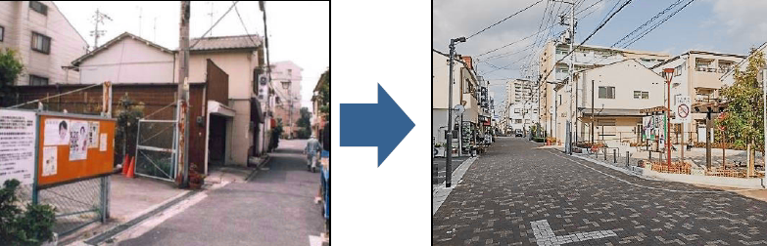
ミッションⅠ 巨大地震や大津波から府民の命を守り、被害を軽減するための、事前予防対策と逃げる対策
アクション4 密集市街地対策の推進
（住宅まちづくり部）
地震発生時に、人的被害や建物被害を軽減するため、先行取組みとして策定した「大阪府密集市街地整備方針」及び「市整備アクションプログラム」（該当市作成）に基づき、集中取組期間中に老朽住宅の除却や防火規制の強化などのまちの不燃化、広幅員の道路等の整備早期化等による延焼遮断帯の整備、防災意識を高めるための地域への働きかけをより強力に促進する等により、平成32年度までに「地震時等に著しく危険な密集市街地」を解消する。
【対象地区】（大阪市）優先地区、（堺市）新湊、（豊中市）庄内、豊南町
（守口市）東部、大日・八雲東町、（門真市）門真市北部
（寝屋川市）萱島東、池田・大利、香里、（東大阪市）若江・岩田・瓜生堂
【目標】平成27～29年度(集中取組期間）
全11地区において、地域の理解・協力を得て、具体的な取組を推進。
【H28 取組み実績】
取組み内容 | 予定 | 実績
7市11地区において、地域の特性に応じて、老朽住宅の除却促進や道路拡幅などの地区公共施設の整備等を実施 | 11 地区 | 11 地区
延焼遮断帯の整備 | 2 路線 【新規着手】寝屋川大東線 【継続】三国塚口線 | 2 路線 【新規着手】寝屋川大東線 【継続】三国塚口線
7市10地区において防災講演会や防災マップ作成支援ワークショップ開催など地域への働きかけを実施 | 10 地区 | 10 地区
地区老朽住宅の除却や道路を拡幅等、公共施設の整備を行っています。
地区公共施設等の整備例（左：整備前、右：整備後）
【H29 取組み予定】
老朽住宅の除却促進、地区公共施設等の整備。（11地区）
延焼遮断帯の整備。（2路線）
地域への働きかけ（防災ワークショップ等）の実施。（11地区）
密集市街地整備方針に基づく取組の検証と解消に向けた新たな推進方策の検討

Slide 6
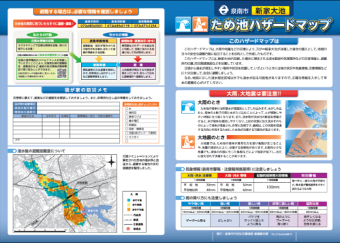
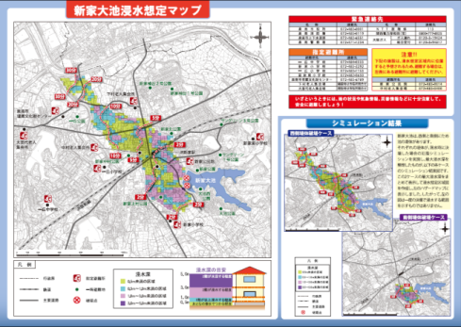
ミッションⅠ 巨大地震や大津波から府民の命を守り、被害を軽減するための、事前予防対策と逃げる対策
アクション8 ため池防災・減災対策の推進
（環境農林水産部）
大規模地震に対するため池の耐震性能を把握するため、ため池の耐震診断（H23から実施）を進めており、平成27年度には、「ため池防災・減災アクションプラン」を策定し、対象とする選定基準及び具体的な実施地区を選定した。
同プランにおいて、より積極的にため池の耐震診断を推進する集中取組期間を定めるとともに、同プラン期間内に計画的な耐震診断と診断結果を踏まえた必要な耐震対策を実施する。
ソフト対策も含めた総合的な減災対策を推進するため、対象ため池の所在市町村に対して、ため池ハザードマップの作成、住民周知及び活用を働きかける。
【目標】平成27～29年度(集中取組期間）
対象ため池耐震診断の実施 100箇所
対象ため池の所在市町村において、ハザードマップ作成、住民周知 100箇所
【H28 取組み実績】
取組み内容 | 予定 | 実績
耐震診断 | 50 箇所 | 50 箇所
ハザードマップを作成し、住民への配布等により周知 | 36 箇所 | 46 箇所
（箇所）
集中取組期間の目標 100箇所
耐震診断 箇所数の推移
泉南市 ため池ハザードマップ
（泉南市HPより）
【H29 取組み予定】
耐震診断を実施。（62箇所）
ハザードマップを作成し、住民への配布等により周知。（ 39箇所）
ため池が決壊した場合に想定される浸水区域や水深、および避難に役立つ情報を取りまとめたものです。

Slide 7
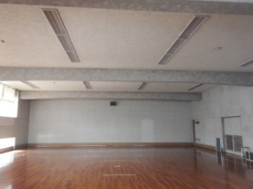
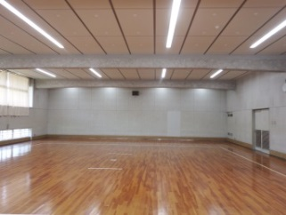
ミッションⅠ 巨大地震や大津波から府民の命を守り、被害を軽減するための、事前予防対策と逃げる対策
アクション11 学校の耐震化
（住宅まちづくり部、教育庁）
地震発生時に、児童・生徒の安全確保と学校の建物被害を軽減するため、「大阪府住宅・建築物耐震10ヵ年戦略プラン（H18～27）」に基づき、耐震化対策を実施中であり、平成27年度までに、府立学校（高等学校、特別支援学校）については、耐震化率100％をめざす。
平成28年度以降については、「住宅建築物耐震10ヵ年戦略・大阪（大阪府耐震改修促進計画H28～37）」に基づき、以下の取組みを進める。
市町村立学校(小中学校等)については、市町村教育委員会に対して、耐震化の完了を働きかける。
私立学校については、平成32年度までに、耐震化率が95％以上となるよう、学校設置者（学校法人等）に対して耐震化を働きかける。
吊り天井等、非構造部材の耐震化についても、府立学校において、計画的改修に努めるとともに、市町村立学校、私立学校についても改修を働きかける。
【目標】平成27～29年度(集中取組期間）
府立学校の耐震化率 高等学校 93.6％(H25) ⇒ 100％(H27)
支援学校 88.9％(H25) ⇒ 100％(H27)
【H28 取組み実績】（府立学校の構造体の耐震化はH27で完了。非構造部材の耐震化を実施中。）
取組み内容 | 予定 | 実績
体育館・講堂等の照明器具等の対策工事（対象29校） | 15 校 | 15 校
柔剣道場の天井・照明器具等の対策工事（対象76校） | 28 校 | 28 校
取組み内容 | 耐震化率 （H27.4.1現在） | 耐震化率 （H28.4.1現在）
市町村立学校（小中学校等）について、市町村教育委員会に対する耐震化の働きかけ | 小中学校： 95.2％ 幼稚園： 78.3％ | 小中学校： 99.4％ 幼稚園： 86.4％
取組み内容 | 平成28年度 補助件数 | 耐震化率 （H28年度末）
私立学校について、耐震対策工事に係る補助事業を実施 | 幼稚園 37棟 小学校 1棟 中学校 3棟 高等学校 19棟 専修学校 2棟 | 84.6％
着手前
施工後
非構造部材の耐震化
（門真西高校剣道場）
天井や照明器具の落下防止対策を行いました。
【H29 取組み予定】
府立学校の非構造部材の耐震対策
体育館・講堂等の照明器具等の対策工事にかかる設計（1校） （対象29校のうち残り1校）
柔剣道場の天井・照明器具等の対策工事。（22校） （対象76校のうち残り22校）
市町村立学校（小中学校等）について、市町村教育委員会に対し、耐震化完了に向けて働きかける。
平成28年10月末までに耐震化に向けた実施計画書を提出した私立学校・園を対象にその経費を支援。

Slide 8
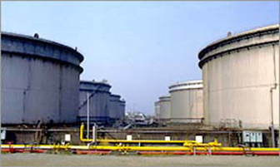
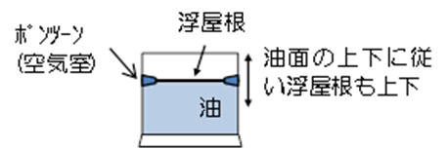
ミッションⅠ 巨大地震や大津波から府民の命を守り、被害を軽減するための、事前予防対策と逃げる対策
アクション21 石油コンビナート防災対策の推進
（危機管理室）
「大阪府石油コンビナート等防災計画」に基づき、特定事業者に対して、油類流出抑制のための緊急遮断弁の設置、スロッシングによる溢流対策や危険物タンクの津波による移動抑制のための自主管理油高（上限及び下限）の運用の見直し、津波避難計画の作成・修正及び防災訓練の充実等の取組みを積極的に進めるよう働きかける。
特に、災害の未然防止のため、危険物タンクの耐震基準に適合するよう、特定事業者に対策を指導し、平成28年度までの早期完了をめざす。
【目標】平成27～29年度(集中取組期間）
特定事業者において防災対策を計画的に進捗するよう、スケジュール設定等を通じ、取組みを促進
特定事業者において危険物タンクの耐震基準への適合を早期完了（H28）
【H28 取組み実績】
取組み内容 | 予定 | 実績
特定事業者において防災対策を計画的に進捗するよう、スケジュール設定等を通じ、取組みを促進 | Ｈ27年度の実績報告書に基づき、対策の進捗状況を把握し、課題の抽出やその対応方針等の検討 | Ｈ27年度の実績報告書をとりまとめ公表 Ｈ27年度の実績報告及び事業者ヒアリングより課題を抽出し、その対応方針を検討
特定事業所において危険物タンクの耐震基準への適合を早期完了（H２８） H27年度末 浮き屋根式タンク 94 基 準特定タンク 138 基 | 浮き屋根式タンク 114 基 準特定タンク 143 基 | 浮き屋根式タンク 101 基（13 基は休止） 準特定タンク（耐震基準への適合完了） 140 基（２基増設、１基廃止、4 基は準特定タンクの対象から除外）
浮き屋根式タンク
長周期地震動の影響により、浮き屋根が損傷・沈没しないよう、浮き屋根の構造強化を指導してきました。
【H29 取組み予定】
特定事業者における防災対策について、H28年度の実績報告書をとりまとめ公表。
H27年度及びH28年度の実績報告から、抽出された課題を踏まえ、第2期計画を策定。
特定事業者において、休止する浮き屋根式タンク１３基は、早期に耐震化を実施し、再開する予定。

Slide 9
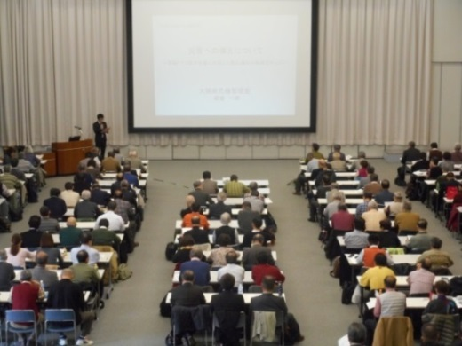
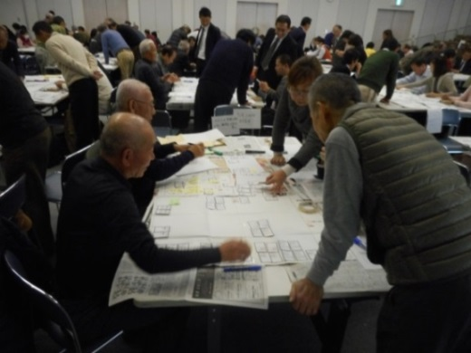
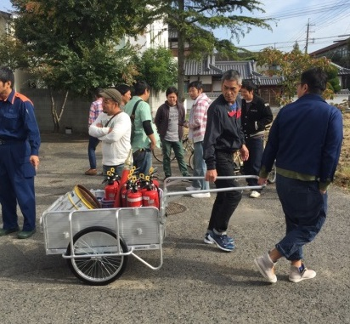
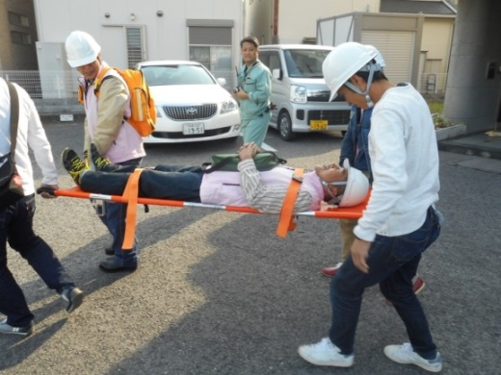
ミッションⅠ 巨大地震や大津波から府民の命を守り、被害を軽減するための、事前予防対策と逃げる対策
アクション22 地域防災力強化に向けた自主防災組織の活動支援
（危機管理室）
コミュニティレベルでの住民組織の避難活動等への取組み促進など、自主防災力向上に向け、自主防災組織のリーダー育成研修等を市町村に働きかけつつ、集中取組期間中に、沿岸市町と連携して、津波浸水想定区域にある、すべての自主防災組織のリーダーが研修を受講する機会を設ける等、市町村と連携して、自主防災組織の中核となる人材の育成に努める。
先行取組みとして、平成26年度からの3年間で、沿岸市町が行う自主防災組織への災害時避難用資機材の配備を支援する。
【目標】平成27～29年度(集中取組期間）
津波浸水想定区域内の自主防災組織リーダーの研修受講機会の確保
【H28 取組み実績】
取組み内容 | 予定 | 実績
主に津波浸水区域内の自主防災組織のリーダーを対象とした研修を実施 | 300 人 | 464 人
沿岸市町が行う自主防災組織への災害時避難用資機材の配備を支援 | － | 70 団体 （4市2町）
自主防災組織の中核となる人材の育成および資質向上を図るために研修を実施しました。
自主防災組織リーダー研修（大阪府庁）
リヤカー、タンカ、ヘルメット等の避難用資機材の配備支援を行い、避難訓練を実施しました。
災害時避難用資機材を活用した避難訓練（左：岸和田市、右：泉佐野市）
【H29 取組み予定】
主に津波浸水区域内の自主防災組織のリーダーを対象とした研修を実施。（300人）

Slide 10
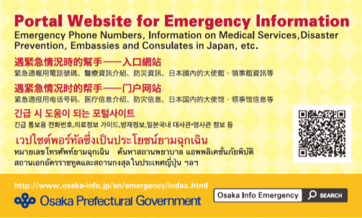

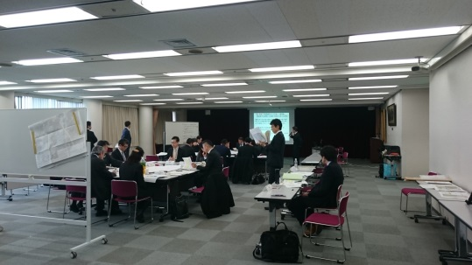
ミッションⅠ 巨大地震や大津波から府民の命を守り、被害を軽減するための、事前予防対策と逃げる対策
アクション40 外国人旅行者の安全確保
（危機管理室、府民文化部）
地震発生時に、大阪に観光等で来訪している外国人がその安全を確保できるよう、集中取組期間中に、滞在外国人が地震発生時に身の安全を守る上で必要な、情報の提供や対応方法等について、市町村や関係団体とともに検討を行い、順次、対策を実施する。
【目標】平成27～29年度(集中取組期間）
必要な情報の提供や対応方法等について、国が策定した指針等を活用して、市町村や関係団体とともに検討を行い、各主体における取り組みを促進
【H28 取組み実績】
予定 | 実績
外国人旅行者の安全確保に向けた取組みの充実・拡充を図るため、平成27年度に開設したポータルサイトによる周知及び関係機関との協議を通じて内容の充実を図る | 民間事業者と「災害時における来阪外国人旅行者の安全確保に関する連携協定書」の締結（6月） 訪日外国人旅行者受入れ医療機関の追加選定（７→12医療機関）（11月） ポータルサイトに、新たに訪日外国人旅行者受入れ医療機関の情報を掲載（11月） ポータルサイトの周知のための広報カードの増刷（３月）
地域でのワークショップ等により、災害発生時から帰国までの流れをフロー図の形式で整理し、関係機関の役割や連携方策を検討 | 大阪市と堺市の自治体・宿泊施設・観光施設等の事業者が参画したワークショップ（12月・３月）を経て、災害発生時から帰国に至るまでの外国人旅行者の支援の流れと関係機関の役割分担や連携方策等を整理した「支援フロー（案）」をとりまとめ（３月）
帰宅支援に関する協議会において、外国人旅行者の安全にも配慮したガイドラインの策定に向けた検討 | 帰宅支援に関する協議会において、外国人旅行者の安全にも配慮した取組みも含めて、関西圏における大規模地震発生時の「帰宅支援に関するガイドライン」の検討を実施（7月・3月）
ポータルサイト 広報カード
大阪府外国人旅行者安全確保事業・
支援フロー検討ワークショップ
災害発生時の外国人旅行者の支援について、関係機関と役割や連携方策等について検討しました。
【H29 取組み予定】
外国人旅行者が必要な情報を入手できる環境づくりとして、ポータルサイトの内容の充実、広報カード等を活用した周知の継続、ポータルサイトの認知率・アクセス数等の把握を行う。
周囲のサポート体制の整備として、28年度にとりまとめた「支援フロー（案）」を更新するともに、より分かりやすく具体的な内容まで落とし込んだ「外国人旅行者安全確保マニュアル（仮称）」を作成する。
帰宅支援に関する協議会において、外国人旅行者の安全にも配慮した取組みも含めて、関西圏における大規模地震発生時の「帰宅支援に関するガイドライン」を検討。

Slide 11
アクション42 災害医療体制の整備
ミッションⅡ 地震発生後、被災者の「命をつなぐ」ための、災害応急対策
（健康医療部）
＜初動期＞
地震発生後の医療救護活動の初動期において、適切な医療が提供できるようにするため、災害拠点病院（16箇所18病院）での傷病者の受入れ体制、災害現場での応急処置やトリアージを行うDMAT（日本DMAT隊43隊）出動態勢の確保に万全を期す。
＜中長期＞
医療救護活動が初動から中長期に及ぶ場合においても、適切な医療が提供できるよう、集中取組期間中に他府県からの医療救護班の円滑な受入れ体制やコーディネート機能を整備する。
【目標】平成27～29年度(集中取組期間）
医療救護班の円滑な受入体制やコーディネート機能の整備
【H28 取組み実績】
予定 | 実績
厚生労働省の災害医療コーディネート研修に職員を派遣するとともに、府の災害医療コーディネーターに対し、医療チーム等の受入れや派遣調整等や配置調整などの伝達研修を実施 必要に応じて、移動手段、通信手段や医薬品等の手配等を目的とした医師以外への災害医療コーディネーターの委嘱の必要性について病院関係者の意見を聴取しつつ検討 | 関西広域連合が災害医療コーディネーターを対象に実施した研修に9名が参加（2月） 厚生労働省が実施した災害医療コーディネート研修（4名枠）に参加（3月）
DMATとは「災害急性期に活動できる機動性を持った、トレーニングを受けた医療チーム」と定義されており、災害派遣医療チーム「Disaster Medical Assistance Team」の頭文字をとってDMAT（ディーマット）と呼ばれています。
医師、看護師、業務調整員（医師・看護師以外の医療職及び事務職員）で構成され、大規模災害や多傷病者が発生した事故などの現場で、急性期（おおむね48時間以内）に活動できる機動性を持った、専門的な訓練を受けた医療チームです。
平成28年4月の熊本地震では、被災地に計17隊79人の派遣を行いました。
【H29 取組み予定】
厚生労働省の災害医療コーディネート研修に職員を派遣するとともに、府の災害医療コーディネーターに対し、医療チーム等の受入れや派遣調整等や配置調整などの伝達研修を実施。
必要に応じて、移動手段、通信手段や医薬品等の手配等を目的とした医師以外への災害医療コーディネーターの委嘱の必要性について病院関係者の意見を聴取しつつ検討。

Slide 12
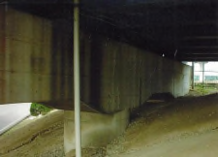
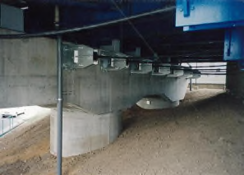
アクション45 広域緊急交通路等の通行機能確保
ミッションⅡ 地震発生後、被災者の「命をつなぐ」ための、災害応急対策
（危機管理室、環境農林水産部、都市整備部、住宅まちづくり部、警察本部）
＜通行機能確保＞
地震発生後に、府内の防災拠点や周辺府県との連絡を確保し、救命救助活動や支援物資の輸送を担う広域緊急交通路の通行機能を確保するため、集中取組期間中に重点的に橋梁の耐震化を進め、平成32年度までに橋梁の耐震化の完了をめざす。
防災活動を支える道路ネットワークの整備を行い、災害時における緊急交通路の多重性、代替路の確保や防災拠点アクセス等の向上、府県間連携の強化を図る。
【目標】平成27～29年度(集中取組期間）
通行機能確保
広域緊急交通路等の橋梁の耐震化 345橋(H26)⇒395橋／対象397橋
防災・減災に資する道路ネットワークの強化・整備 0km(H26)⇒24.8km／対象41.2km
【H28 取組み実績】
取組み内容 | 予定 | 実績
広域緊急交通路の橋梁の耐震化 | 369橋完了 | 363橋完了
防災・減災に資する道路ネットワークの整備 （H27年度末 1.8km供用完了） | 11.3km供用 | 8.2km供用
下部構造と上部構造をケーブル等で連結し、地震時に橋桁の落下を防止します。
橋梁耐震化 対策前
橋梁耐震化 対策後
【H29 取組み予定】
広域緊急交通路の橋梁の耐震化を推進：32橋（計395橋完了予定）
防災・減災に資する道路ネットワークの整備を推進：16.6km（計24.8km完了予定）

Slide 13
アクション45 広域緊急交通路等の通行機能確保
ミッションⅡ 地震発生後、被災者の「命をつなぐ」ための、災害応急対策
（危機管理室、環境農林水産部、都市整備部、住宅まちづくり部、警察本部）
＜沿道建築物の耐震化＞
耐震診断の義務化対象建築物については、平成28年末までに耐震診断を終了するとともに、平成30年度までに耐震改修等の完了を働きかける。
【目標】平成27～29年度(集中取組期間）
沿道建築物の耐震化 耐震診断の義務化対象建築物の耐震診断（Ｈ28）、耐震改修等
【H28 取組み実績】
取組み内容 | 予定 | 実績
耐震診断補助を拡充し、広域緊急交通路沿道の耐震診断義務化対象建築物の所有者へ診断等の実施を働きかけ | 405棟完了 | 268棟完了 （除却等により33棟対象外）
耐震診断が実施されていない建築物の公表に向けての作業を開始 | － | 報告された診断結果及び未報告の建築物について、公表作業実施中
【H29 取組み予定】
耐震診断補助を延長し、広域緊急交通路沿道の耐震診断義務化対象建築物の所有者のうち未報告の者に対して、診断を実施し結果を報告するよう督促。
報告された診断結果及び未報告の建築物について公表。
優先して耐震化を働きかけるエリアを選定し、戸別訪問等により耐震化の働きかけを集中的に実施。
＜信号機電源付加装置の整備等＞
緊急交通路重点14路線を中心に、停電時に信号機への電源供給をバックアップする設備等について、引き続き、その緊要性を踏まえた計画的な整備を進める。
【目標】平成27～29年度(集中取組期間）
信号機電源付加装置の整備等
停電信号機への電源供給バックアップ設備の更新・設置等（緊急交通路重点14路線等）
【H28 取組み実績】
予定 | 実績
緊急交通路重点14路線を中心に、停電時に信号機への電源供給をバックアップする設備等について、引き続き、その緊急性を踏まえ計画的に整備 | 更新時期を迎えていた、緊急交通路14ルートに既設の信号機電源付加装置（239基）について、修繕を実施
【H29 取組み予定】
緊急交通路14ルートを中心に、設置の必要性や緊急性を踏まえ、信号機電源付加装置の更新・補修等を行う。

Slide 14
アクション45 広域緊急交通路等の通行機能確保
ミッションⅡ 地震発生後、被災者の「命をつなぐ」ための、災害応急対策
（危機管理室、環境農林水産部、都市整備部、住宅まちづくり部、警察本部）
＜無電柱化の推進＞
地震発生時に、電柱倒壊による道路閉塞を防止するため、「大阪府電線類地中化マスタープラン」において位置付けられた「優先して地中化すべき地域」のうち、広域緊急交通路に指定された路線、区間について、無電柱化を推進する。
【目標】平成27～29年度(集中取組期間）
無電柱化の推進 13.5km（H26）⇒17.5km
※指標見直し：17.5km（着手延長）⇒16.7km（施工済延長）
【H28 取組み実績】
取組み内容 | 予定 | 実績
広域緊急交通路の指定路線、区間について、無電柱化工事を推進 | 16.7 km | 16.7 km
【H29 取組み予定】
広域緊急交通路の指定路線、区間について、無電柱化工事を推進。
＜避難路等として活用できる基幹的農道の整備＞
地震発生後に、農村地域からの避難や支援物資搬入等を円滑に行えるよう、避難路、輸送路として活用できる農道を整備する。
【目標】平成27～29年度(集中取組期間）
基幹的農道の整備 0km(H26)⇒1.25km／対象6.75km
【H28 取組み実績】
取組み内容 | 予定 | 実績
農村地域への支援物資搬入や医療搬送等を円滑に行えるよう、緊急輸送路等として活用できる農道を整備 | 0.34 km | 0.34 km
【H29 取組み予定】
農村地域への支援物資搬入や医療搬送等を円滑に行えるよう、緊急輸送路等として活用できる農道を整備。
：0.46km（計1.25km完了予定）

Slide 15
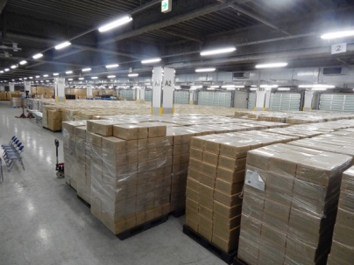
アクション50 食糧や燃料等の備蓄及び集配体制の強化
ミッションⅡ 地震発生後、被災者の「命をつなぐ」ための、災害応急対策
（危機管理室）
備蓄や集配等のあり方の検討・調査結果（H26実施）等を踏まえ、平成27年度中に家庭・企業・事業所・行政等の適切な役割分担等を含む「大規模災害時における救援物資に関する今後の備蓄方針」を策定する。
その上で、必要備蓄量の目標設定と多様な方法による物資の調達・確保手段を確立し、集中取組期間中に、万一の際の被災者支援のための計画的な備蓄に努める。
集配体制については、避難所を運営する市町村等と十分協議し、集中取組期間中に、市町村ごとの各地域レベルでのニーズ把握、調達、配送などのシステムを概成させる。
【目標】平成27～29年度(集中取組期間）
平成27年度中に「大規模災害時における救援物資に関する今後の備蓄方針」を策定し、平成28年度以降、必要備蓄量の計画的な備蓄に努める。
各地域レベルでのニーズ把握、調達、配送システムの概成。
【H28 取組み実績】
予定 | 実績
「大規模災害時における救援物資に関する今後の備蓄方針について（最終案）」に基づき、計画的備蓄を進める | 「大規模災害時における救援物資に関する今後の備蓄方針」に基づき、計画的備蓄を実施
H28年度中に大阪府域救援物資対策協議会で検討のうえ、「救援物資集配マニュアル」を策定 | 「大規模災害時における救援物資配送マニュアル（案）」を策定、公表（3月）
 | 民間事業者と燃料等（重油、ガソリン、灯油）の優先供給に関する防災協定を締結し、災害時における燃料供給体制を充実（11月）
（千枚）
目標備蓄量 880千枚
中部防災拠点における備蓄状況
備蓄量の推移（毛布）
【H29 取組み予定】
「大規模災害時における救援物資に関する今後の備蓄方針について(最終案)」に基づき、計画的備蓄を進める。
市町村と連携した物資配送訓練を実施し、配送マニュアルの検証を行う。
燃料等の優先供給に関する協定先を増やし、災害時における燃料供給体制の充実を図る。

Slide 16
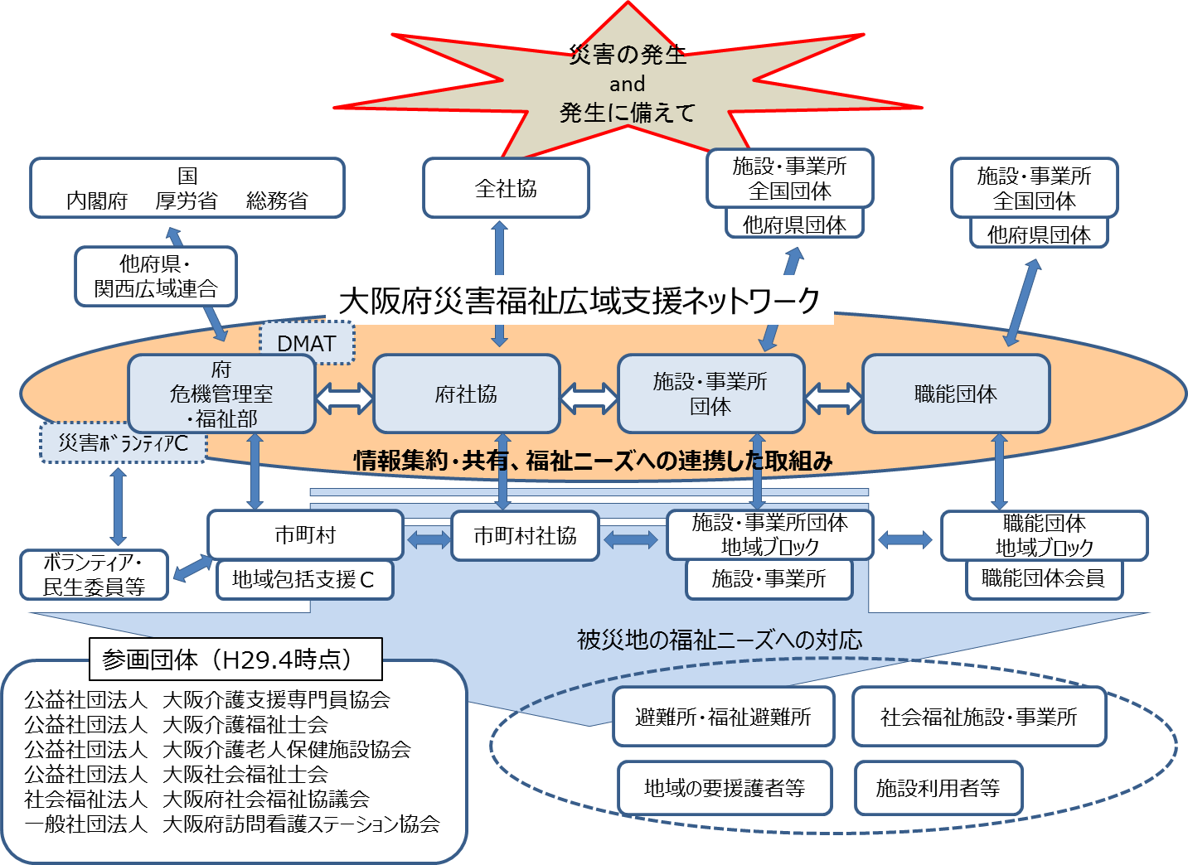
アクション59 災害時における福祉専門職等の確保体制の充実・強化
ミッションⅡ 地震発生後、被災者の「命をつなぐ」ための、災害応急対策
（福祉部）
地震発生後に、被災した府民の福祉ニーズに対応できるよう、先行取組みとして、平成26年度中に、府内の福祉関係施設や事業所団体、職能団体、事業者団体が参画する「大阪府災害福祉広域支援ネットワーク」を構築する。集中取組期間中に同ネットワークを活用し、福祉避難所（二次的避難所）の運営支援、被災市町村への福祉専門職の人員派遣（災害派遣福祉チーム等）やサービスに必要な福祉用具、資材等の供給、被災者の受入れ調整等を行うための体制整備を図る。
【目標】平成27～29年度(集中取組期間）
福祉避難所（二次的避難所）の運営支援、被災市町村への福祉専門職の人員派遣（災害派遣福祉チーム等）や福祉用具、資材等の供給、被災者の受け入れ調整等を行うための体制整備。
【H28 取組み実績】
予定 | 実績
ネットワーク参画団体と人員派遣や物資供給等に関する情報の連携等について協議し、引き続き訓練を実施。また体制の充実、強化について、参画団体とともに検討、整理 | ネットワーク参画団体と人員派遣や物資供給等に関する情報の連携等について協議し、訓練を実施（1月） 体制の充実、強化について、参画団体とともに検討、整理
被災した府民の福祉ニーズに対応するため、「大阪府災害福祉広域支援ネットワーク」を構築しています。
大阪府災害福祉広域支援ネットワーク（イメージ図）
【H29 取組み予定】
ネットワーク参画団体と人員派遣や物資供給等に関する情報連携等について、災害時に機能を発揮できるよう、引き続き訓練を実施。また体制のさらなる充実、強化に向けて、参画団体とともに検討、整理。

Slide 17
ミッションⅢ ｢大都市・大阪｣の府民生活と経済の、迅速な回復のための、復旧復興対策
アクション74 応急仮設住宅の早期供給体制の整備
（危機管理室、住宅まちづくり部）
被災者の避難生活を支援するため、被災者が恒久住宅に移行するまでに必要と見込まれる応急仮設住宅について、集中取組期間中に、市町村と連携した建設候補地の確保、平時より関連する民間団体との連携強化、「みなし仮設」となる民間住宅の借り上げ等により、その速やかな確保に向けた体制整備を行う。
また、府域での応急仮設住宅が不足する場合に備えて、関西圏における民間賃貸住宅の応急借上げ制度の導入に係る体制整備を図る。
【目標】：平成27～29年度(集中取組期間）
応急仮設住宅確保のための体制整備
関西圏における民間賃貸住宅の応急借上げ制度に係る協定の締結（H27）
【H28 取組み実績】
予定 | 実績
災害時に直ちに行動し円滑に建設できるよう、「応急仮設住宅建設マニュアル」に基づき定期的に災害訓練等を実施 | 災害時に直ちに行動し円滑に建設できるよう、「応急仮設住宅建設マニュアル」に基づき災害訓練を実施（1月） 災害時民間賃貸住宅借上制度を迅速かつ適切に運用するためのマニュアル（案）を策定（1月）
H27に締結した協定について、関係者間での実施細目についての協議を進め、合意する | H27に締結した協定について、関係者間での実施細目についての協議を進め、合意
【H29 取組み予定】
＜応急仮設住宅確保のための体制整備＞
災害時に直ちに行動し円滑に建設できるよう、「応急仮設住宅建設マニュアル」に基づき定期的に災害訓練を実施。
平成28年度に策定した「災害時民間賃貸住宅借上制度マニュアル（案）」に基づく訓練を実施し、その結果を踏まえた検証を行う。

Slide 18
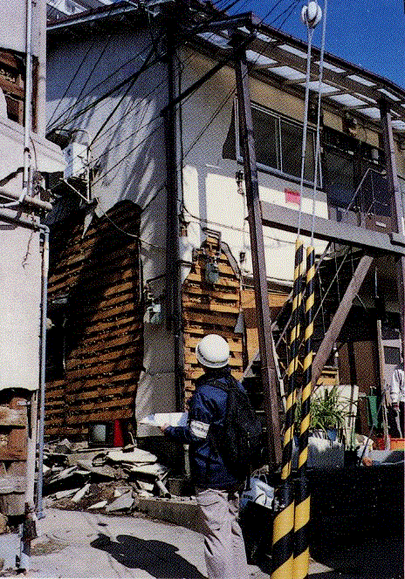
ミッションⅢ ｢大都市・大阪｣の府民生活と経済の、迅速な回復のための、復旧復興対策
アクション75 被災民間建築物・宅地の危険度判定体制の整備
（住宅まちづくり部）
地震発生時に、余震等による被災建築物や宅地における二次被害を防止するため、被災建築物応急危険度判定士、被災宅地危険度判定士の養成、登録を進め、判定体制の充実を図る。
【目標】：平成27～29年度(集中取組期間）
被災建築物応急危険度判定士の登録者数 4,886人（H25）→6,500人
被災宅地危険度判定士の登録者数 1,000人確保を継続
【H28 取組み実績】
予定 | 実績
＜被災建築物応急危険度判定＞ 判定資格の新規登録、更新の講習会を年5回開催 チラシによる民間企業、建築団体への制度PR | 判定資格の新規登録、更新の講習会を年5回実施 28の民間企業、建築団体へ制度PR
＜被災宅地危険度判定＞ 被災宅地危険度判定講習会の開催（年2回） 被災宅地危険度実地（図上）訓練の開催 | 被災宅地危険度判定講習会を2回実施 被災宅地危険度実地（図上）訓練を実施
（人）
目標登録者数
6,500人
被災建築物応急危険度判定士の登録者数の推移
【H29 取組み予定】
＜被災建築物応急危険度判定＞
判定資格の新規登録、更新の講習会等を年7回開催予定。
チラシによる民間企業、建築団体への制度PR。
＜被災宅地危険度判定＞
被災宅地危険度判定講習会の開催。（年2回）
被災宅地危険度実地（図上）訓練の開催。（年2回）
応急危険度判定の様子
（全国被災建築物 応急危険度判定協議会HPより）

Slide 19
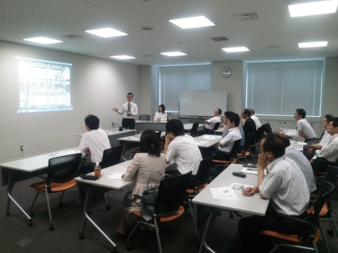
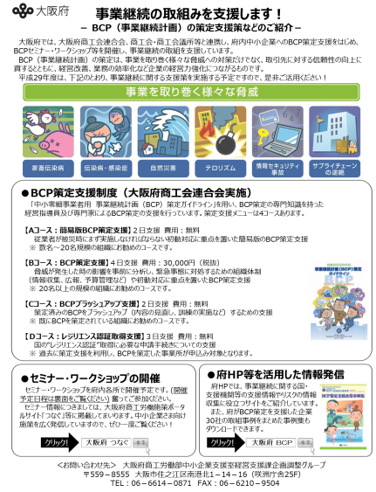
ミッションⅢ ｢大都市・大阪｣の府民生活と経済の、迅速な回復のための、復旧復興対策
アクション76 中小企業に対する事業継続計画（BCP）及び事業計画マネジメント（BCM）の取組み支援
（商工労働部）
地震発生後に中小企業における中核事業の維持や早期復旧が可能となるよう、地域経済団体と連携したBCPの策定支援やセミナーの開催等の支援策を充実させる。
集中取組期間中に中小企業組合等と連携したセミナーの開催等の啓発事業を展開し、中小企業の主体的なBCP／BCMへの取組みを促進する。
【目標】平成27～29年度(集中取組期間）
地域経済団体と連携したBCP策定支援策の充実
中小企業組合等を通じたBCPの普及啓発
【H28 取組み実績】
取組み内容 | 予定 | 実績
地域経済団体と連携したBCP策定支援策の充実 | BCP普及啓発セミナー・ワークショップ等の開催（小規模補助金事業：府商工会連合会、商工会・商工会議所実施） コンサルタント等の専門家によるBCP策定支援の実施(小規模補助金事業：府商工会連合会実施) | BCPセミナー・ワークショップ（小規模補助金事業：府商工会連合会、商工会・商工会議所実施）：19回実施 コンサルタント等の専門家によるBCP策定支援の実施 経済団体等との連携によるセミナーほか普及啓発の実施 セミナー参加者数：687名 96の企業のBCP策定を支援
中小企業組合等を通じたBCPの普及啓発 | 中小企業組合等に対するBCP普及啓発セミナー、策定ワークショップの開催 | 中小企業組合等に対するBCP普及啓発セミナー、策定ワークショップ等を実施（4団体）
BCP策定ワークショップの様子
【H29 取組み予定】
BCP普及啓発セミナー・ワークショップ等の開催。
コンサルタント等の専門家によるBCP策定支援の実施。
民間企業等との連携による普及啓発を推進。
中小企業組合等に対するBCP普及啓発セミナー、
策定ワークショップの開催。
BCP普及啓発チラシ

Slide 24
大阪府 危機管理室
〒540-0008
大阪市中央区大手前3-1-43
新別館北館３階
電話 06-6941-0351（代表）
（内線4848）

